Slide 1
Tiết 12+13 Bài 5 Tự lập
NGUYỄN THU THUÝ

Slide 2
01.
02.
03.
04.
05.
06.
NỘI DUNG BÀI HỌC
KHÁI NIỆM
BIỂU HIỆN
Ý NGHĨA
LUYỆN TẬP
VẬN DỤNG
BTVN

Slide 3

- Kể một số đồ dùng, vật dụng em tự mình đi mua? Hay món ăn em tự nấu?

Slide 4



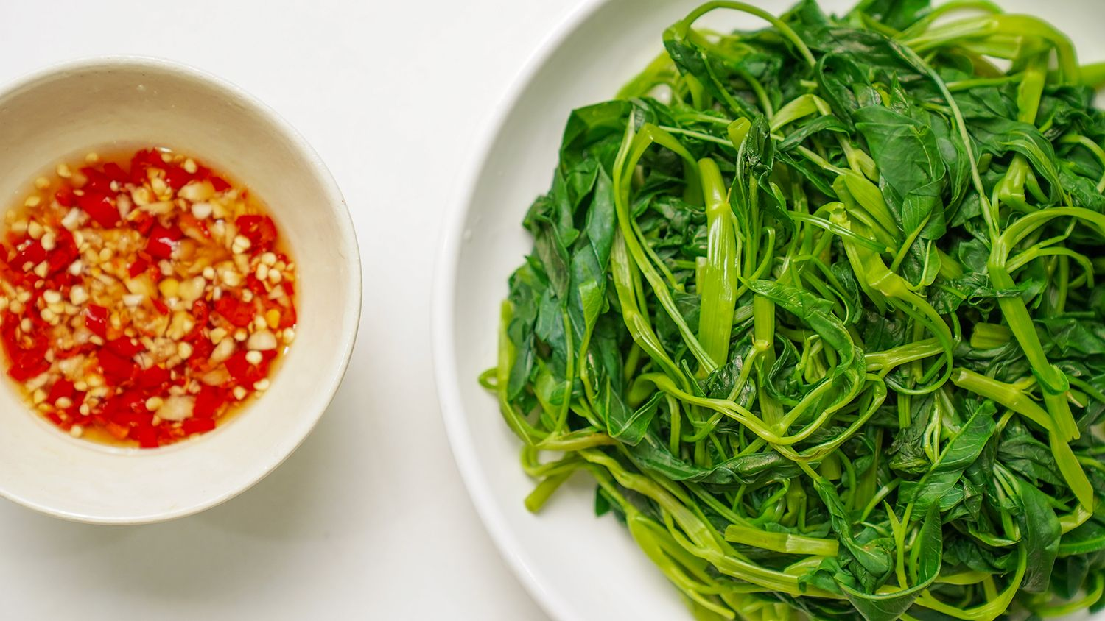
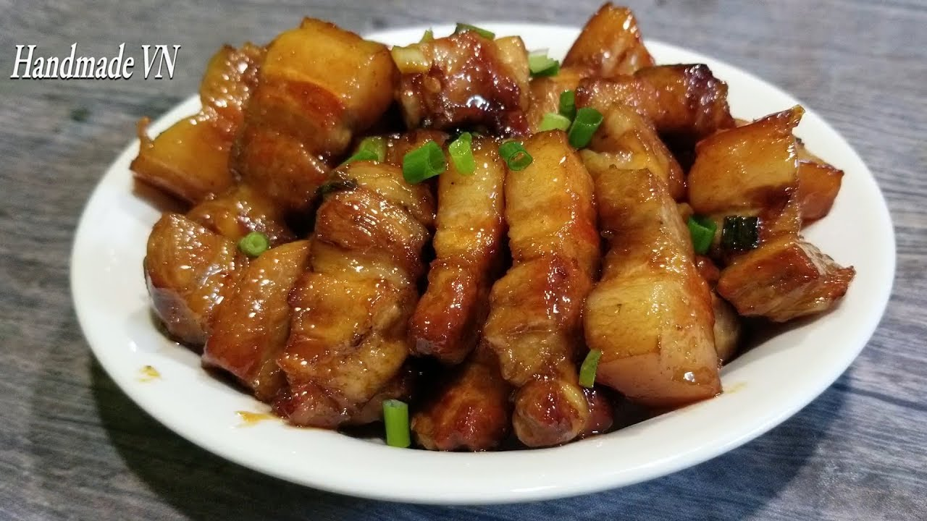

Slide 5
01
Tự lập và biểu hiện của tự lập

Slide 6
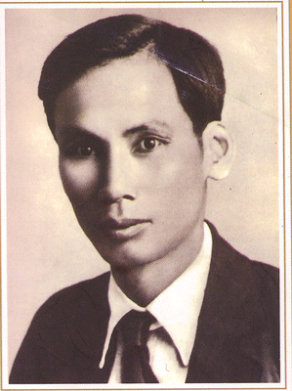


NGUYỄN TẤT THÀNH
BẾN NHÀ RỒNG
NGUYỄN TẤT THÀNH
NGUYỄN TẤT THÀNH
NGUYỄN TẤT THÀNH

Slide 7
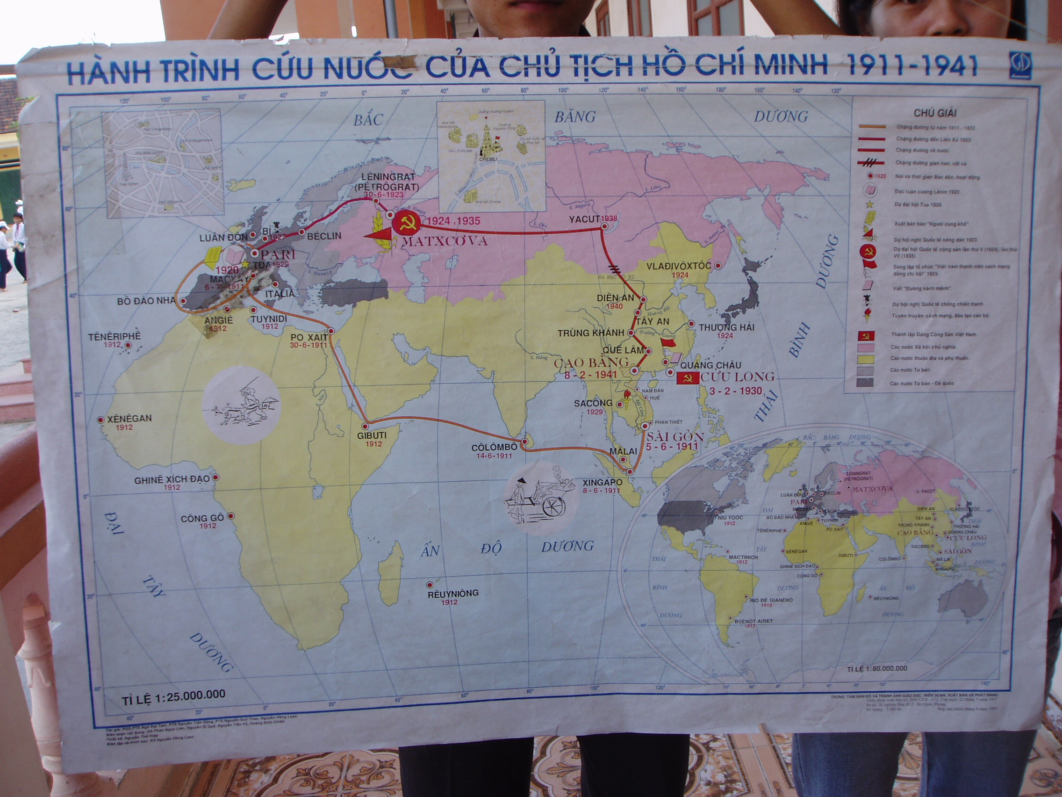

Slide 8
1. Khái niệm
Tự lập là tự làm lấy, tự giải quyết công việc của mình, tự lo liệu, tạo dựng cho cuộc sống của mình; không trông chờ, dựa dẫm, phụ thuộc vào người khác.

Slide 9
Đánh dấu X vào ô tương ứng
Hành vi | Tự lập | Chưa tự lập
a. Buổi sáng thức giấc, Nam nhờ mẹ chuẩn bị bữa sáng và quần áo cho mình trước khi đến lớp
b. Minh luôn tự dọn dẹp bàn học, sắp xếp sách vở, chuẩn bị bài học cho buổi học ngày hôm sau
c. Gặp bài tập khó, Phương mở ngay phần đáp án ra chép mà không suy nghĩ

Slide 10




Quan sát bức tranh 1, 2, 3 SGK trang 23, 24 và trả lời câu hỏi
a) Em hãy xác định những biểu hiện của tự lập trong các bức tranh và thông tin trên?
b) Em còn biết những biểu hiện nào khác của tính tự lập?

Slide 11
Đáp án
a) Em xác định những biểu hiện của tự lập trong các bức tranh và thông tin trên như sau:
- Biểu hiện của tự lập là bức tranh 1 và 3 vì: Các bạn đã tự khâu lại áo, tự giác nấu cơm sớm ăn để học bài, phụ giúp gia đình và nhặt rau…
- Biểu hiện của chưa tự lập là bức tranh 2 vì: Bạn không tự làm bài mà trông chờ vào người khác, xin chép bài của người khác.

Slide 12
b) Những việc làm thể hiện tính tự lập
Trong học tập
Trong lao động
Công việc hàng ngày
- Tự học bài và làm bài tập.
- Tự chuẩn bị đồ dùng học tập trước khi đến lớp.
-Tự giác giơ tay phát biểu xây dựng bài…
- Trực nhật lớp.
- Chăm sóc bồn hoa, cây xanh.
- Giữ gìn vệ sinh trường lớp sạch sẽ.
- Nỗ lực vươn lên xóa đói giảm nghèo…
- Chấp hành tốt nội qui học sinh.
- Thực hiện tốt luật an toàn giao thông.
- Tự mình hoàn thành nhiệm vụ được phân công…

Slide 13
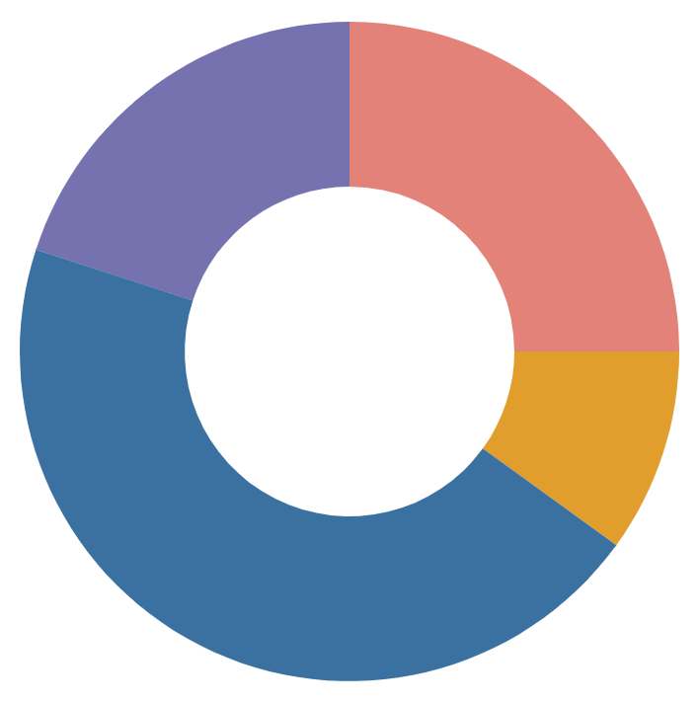
2. Biểu hiện
Trái với tự lập
+ Luôn tự tin
+ Luôn cố gắng khắc phục khó khăn để tự quyết các vấn đề trong khả năng của mình
+ Lười biếng, hèn nhát
+ Luôn dựa dấm, ỷ lại vào người khác
+ Không trông chờ, dựa dẫm, ỷ lại vào người khác
+ Luôn nỗ lực phấn đấu, vươn lên trong học tập, công việc và cuộc sống
+ Đùn đẩy trách nhiệm, trốn tránh công việc

Slide 14
03
Ý nghĩa

Slide 15

- Bạn Bi trong video là người tự lập hay không? Thể hiện qua hành động nào?
- Qua video trên, em rút ra được bài học gì cho bản thân?

Slide 16
Tự lập có ý nghĩa như thế nào?

Slide 17
- Ý nghĩa của tự lập đối với bản thân:
Giúp mỗi người thành công trong cuộc sống và nhận được sự tôn trọng của mọi người.
Có thêm kinh nghiệm sống, kinh nghiệm trong công việc.
Làm chủ được cuộc sống, không dựa dẫm vào người khác, tự vươn lên trong mọi hoàn cảnh.
Rèn đức tính kiên trì, nhẫn nại để vượt lên hoàn cảnh.

Slide 18
- Ý nghĩa của tự lập đối với gia đình:
+ Khi con cái biết tự lập, cha mẹ vui và hạnh phúc.
+ Bố mẹ không phải lo lắng vì con mình đã trưởng thành, tự lo cho mình, không dựa dẫm, ỷ lại vào người khác.

Slide 19
- Ý nghĩa của tự lập đối với xã hội là:
Góp phần
phát triển xã hội.
Xây dựng quê hương phát triển

Slide 20
04
Luyện tập

Slide 21
Tình huống 1: Bố của Hưng mất sớm, mẹ vất vả lao động nuôi hai anh em ăn học. Hưng luôn ý thức tự giác phải tự làm tốt các việc cá nhân của mình đồng thời giúp đỡ mẹ mọi việc trong gia đình. Khi mẹ ốm phải nằm viện, Hưng lo toan việc nhà, chăm sóc mẹ và em chu đáo. Năm nào Hưng cũng đạt học sinh Giỏi.
a) Hưng đã biểu hiểu hiện tính tự lập như thế nào?
b) Tính tự lập đã đem lại điều gì cho Hưng?

Slide 22
a, Hưng đã biểu hiểu hiện tự lập: Tự ý thức trong học tập, lo toan việc nhà, chăm sóc mẹ và em chu đáo.
b, Tính tự lập đã đem lại cho Hưng kết quả học tập tốt.
—Tình huống 1

Slide 23

Tình huống 2
Anh Luận là người dân tộc Mường được bình chọn là Doanh nhân trẻ xuất sắc. Tuy gia đình khó khăn nhưng anh vẫn cố gắng học và đã thi đỗ vào trường đại học. Để có tiền đóng học phí và sinh hoạt, anh đã làm thêm nhiều việc: phát tờ rơi, gia sư, phục vụ bàn…Ra trường, anh trở về quê hương làm thuê, tự tích lũy tiền và bắt đầu kinh doanh cà phê. Doanh nghiệp của anh càng ngày phát triển, tạo công ăn việc làm cho nhiều người ở buôn làng.
Tính tự lập của anh Luận đã mang lại điều gì cho anh và cho xã hội?

Slide 24
Tính tự lập của anh Luận đã mang lại nhiều điều tôt đẹp như:
Đối với bản thân: Doanh nghiệp của anh ngày càng phát triển, được vinh danh là người dân tộc được bình chọn là Doanh nhân trẻ xuất sắc.
Đối với xã hội: Tạo công ăn việc làm cho nhiều người ở buôn làng.

Slide 25
05. VẬN DỤNG

Slide 26
Nhanh trí
Câu 1: Tự làm lấy, tự giải quyết công việc của mình, tự lo liệu, tạo dựng cho cuộc sống, không trông chờ, dựa dẫm, phụ thuộc vào người khác là
A. tự lập.
B. yêu thương con người.
C. siêng năng, kiên trì.
D. tự hào về truyền thống gia đình, dòng họ.

Slide 27
Nhanh trí
Câu 2: Việc làm nào dưới đây thể hiện tính tự lập?
A. Không làm bài tập về nhà.
B. Để bố mẹ nấu cơm, dọn dẹp nhà cửa.
C. Chủ động làm việc nhà, học tập tốt.
D. Chép bài của bạn để kịp giờ kiểm tra.

Slide 28
Nhanh trí
Câu 3: Biểu hiện của tính tự lập là?
A. Lười biếng, hèn nhát.
B. Luôn dựa dấm, ỷ lại vào người khác.
C. Đùn đẩy trách nhiệm, trốn tránh công việc.
D. Luôn nỗ lực phấn đấu, vươn lên trong học tập, công việc và cuộc sống.

Slide 29
Nhanh trí
Câu 4: Tự lập giúp mỗi người
A. tự cao, cho mình là giỏi nhất.
B. rèn đức tính kiên trì, nhẫn nại để vượt lên hoàn cảnh.
C. hoàn thành công việc bằng bất cứ giá nào.
D. bị mọi người xa lánh, không tôn trọng.

Slide 30
Nhanh trí
Câu 5: T đã 18 tuổi nhưng hàng ngày vẫn để mẹ đưa đến trường dù nhà cách trường 300m. Là bạn của T em sẽ khuyên T thế nào?
A. Khuyên T tự mình đến trường vì đã lớn, nên tự lập.
B. Chê cười T vì mãi không chịu lớn.
C. Không thèm quan tâm.
D. Đồng tình với T vì bố mẹ chăm sóc là điều đương nhiên.

Slide 31

05. BTVN
Hãy lập kế hoạch thực hiện các công việc của bản thân và chỉ ra biện pháp để thực hiện.

